Slide 1
第2章 逻辑程序设计语言PROLOG
2.1 基本PROLOG
2.2 Turbo PROLOG程序设计


Slide 2
2.1 基本PROLOG
2.1.1 PROLOG的语句
1. 事实(fact)
格式 〈谓词名〉(〈项表〉).
student(john).
like(mary,music).
abc.
repeat.
功能 一般表示对象的性质或关系。 

Slide 3
2. 规则(rule)
格式 〈谓词名〉(〈项表〉):-〈谓词名〉(〈项表〉){,〈谓词名〉(〈项表〉)}.

bird(X):-animal(X),has(X,feather).
grandfather(X,Y):-
father(X,Z),father(Z,Y).
run:-start,step1(X),step2(X),end. 
功能 一般表示对象间的因果关系、蕴含关系或对应关系。

Slide 4
3. 问题(question)
格式 ?-〈谓词名〉(〈项表〉){,〈谓词名〉(〈项表〉)}.

? -student(john).
? -like(mary,X). 
功能 问题表示用户的询问, 它就是程序运行的目标。

Slide 5
2.1.2 PROLOG的程序
PROLOG程序一般由一组事实、 规则和问题组成。问题是程序执行的起点, 称为程序的目标。
likes(bell,sports).
likes(mary,music).
likes(mary,sports).
likes(jane,smith).
friend(john,X):-likes(X,reading),likes(X,music).
friend(john,X):-likes(X,sports),likes(X,music).
?-friend(john,Y).

Slide 6
?-likes(mary,X).
或
?-likes(mary,music).
或
?-friend(X,Y).
或
?-likes(bell,sports),
likes(mary,music),
friend(john,X).

Slide 7
2.1.3 PROLOG程序的运行机理
1. 自由变量与约束变量
2. 匹配合一
两个谓词可匹配合一, 是指两个谓词的名相同, 参量项的个数相同, 参量类型对应相同, 并且对应参量项还满足下列条件之一：
(1) 如果两个都是常量, 则必须完全相同。 
(2) 如果两个都是约束变量, 则两个约束值必须相同。 
(3) 如果其中一个是常量, 一个是约束变量, 则约束值与常量必须相同。
 (4) 至少有一个是自由变量。

Slide 8
考虑下面的各组谓词是否可匹配合一？
pre1(″ob1″,″ob2″,Z)
pre1(″ob1″, ″ob3″,Y)
pre1(″ob1″,″ob2″,Z)
pre1(″ob1″,X, ″ob3″)
pre1(″ob1″,″ob2″,Z)
pre1(″ob1″,X,Y)

Slide 9
3. 回溯
所谓回溯, 就是在程序运行期间, 当某一个子目标不能满足(即谓词匹配失败)时,控制就返回到前一个已经满足的子目标(如果存在的话), 并撤消其有关变量的约束值, 然后再使其重新满足。 成功后, 再继续满足原子目标。如果失败的子目标前再无子目标, 则控制就返回到该子目标的上一级目标(即该子目标谓词所在规则的头部)使它重新匹配。回溯也是PROLOG的一个重要机制。

Slide 10
likes(bell,sports).
likes(mary,music).
likes(mary,sports).
likes(jane,smith).
friend(john,X):-likes(X,reading),likes(X,music).
friend(john,X):-likes(X,sports),likes(X,music).
?-friend(john,Y).
则求解目标为
friend(john,Y).
新目标
likes(X,reading),likes(X,music).

Slide 11
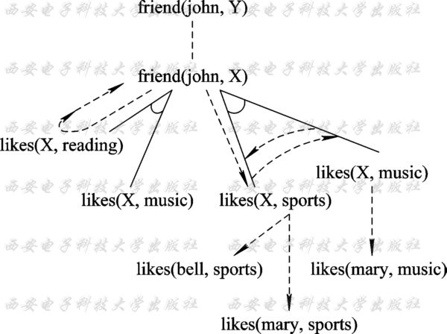

Slide 12
2.2 Turbo PROLOG程序设计
2.2.1 程序结构
/* 〈 注 释〉 */
〈编译指令〉
constants
〈常量说明〉
domains
〈域说明〉
database
〈数据库说明〉
predicates
〈谓词说明〉
goal
〈目标语句〉
clauses
〈子句集〉

Slide 13
例 如果把上节的例子程序作为Turbo PROLOG程序, 则应改写为：
DOMAINS
name=symbol
PREDICATES
likes(name,name).
friend(name,name)
GOAL
friend(john,Y), write(″Y=″, Y).
CLAUSES
likes(bell,sports).
likes(mary,music).
likes(mary,sports).
likes(jane,smith).
friend(john,X):-likes(X,sports),likes(X,music).
friend(john,X):-likes(X,reading),likes(X,music).

Slide 14
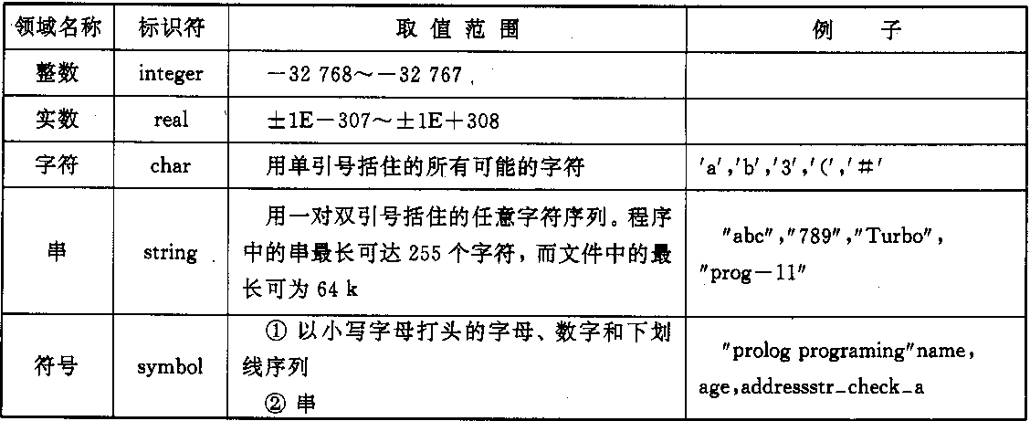
领域段 该段说明程序谓词中所有参量项所属的领域。 Turbo PROLOG的标准领域包括整数、实数、符号、串和符号等, 其具体说明如下表所示。

Slide 15
谓词段 该段说明程序中用到的谓词的名和参量项的名(但Turbo PROLOG 的内部谓词无须说明)
子句段 该段是Turbo PROLOG程序的核心, 程序中的所有事实和规则就放在这里, 系统在试图满足程序的目标时就对它们进行操作。 
目标段 该段是放置程序目标的地方。 目标段可以只有一个目标谓词, 例如上面的例子中就只有一个目标谓词； 也可以含有多个目标谓词, 如
goal
readint(X),Y=X+3,write(″Y=″,Y).
就有三个目标谓词。 这种目标称为复合目标。

Slide 16
2.2.2 数据与表达式
1. 领域
1) 标准领域
整数、实数、 字符、 串和符号
2) 结构
结构也称复合对象, 一般形式为
〈函子〉(〈参量表〉)
likes(″Tom″, sports(football, basketball, table_tennis)).
reading(″王宏″,book(″人工智能技术导论″,″西安电子科技大学出版社″)).
friend(father(″Li″), father(″Zhao″)).

Slide 17
复合对象在程序中的说明, 需分层进行。 例如, 对于上面的谓词
likes(″Tom″, sports(football, basketball, table_tennis)).
在程序中可说明如下： 
domains
name=symbol
sy=symbol
sp=sports(sy, sy, sy)
predicates
likes(name, sp)

Slide 18
3) 表
表的一般形式
［x1, x2, …, xn］
其中xi(i=1, 2, …, n)为PROLOG的项, 一般要求同一个表的元素必须属于同一领域。不含任何元素的表称为空表, 记为［ ］。
［1, 2, 3］
［apple, orange, banana, grape, cane］
［″PROLOG″,″PROGRAMMING″,″in logic″］
［［a, b］, ［c, d］, ［e］］
［ ］
［name(″LiMing″), age(20),sex(male),addr(xian)］

Slide 19
表的说明方法是在其组成元素的说明符后加一个星号*。 如：  domains
lists=string*
predicates
pl(lists)
例如，谓词
p(［name(″Liming″), age(20)］)
则需这样说明:
domains
rec=seg*
seg=name(string);age(integer)
predicates
p(rec)

Slide 20
2. 常量与变量
Turbo PROLOG的常量有整数、实数、 字符、串、符号、结构、表和文件这八种数据类型。同理, Turbo PROLOG的变量也就有这八种取值。另外, 变量名要求必须是以大写字母或下划线开头的字母、数字和下划线序列, 或者只有一个下划线。 这后一种变量称为无名变量。

Slide 21
3. 算术表达式
Turbo PROLOG提供了五种最基本的算术运算：加、减、 乘、除和取模, 相应运算符号为+、 -、*、 /、 mod。 这五种运算的顺序为： *、/、 mod优先于+、 -。
数学中的算术表达式 PROLOG中的算术表达式 
x+yz X+Y*Z
ab-c/d A*B-C/D
u mod v U mod V
Y=X+5 √
X=X+1 ×

Slide 22
4.关系表达式
Turbo PROLOG提供了六种常用的关系运算, 即小于、 小于或等于、等于、大于、大于或等于和不等于, 其运算符依次为
<, <=, =, >, >=, <>
数学中的关系式 Turbo PROLOG中的关系式
X+1≥Y X+1>=Y
X≠Y X<>Y

Slide 23
brother(Name1, Name2):-
person(Name1, man, Age1),
person(Name2, man, Age2),
mother(Z, Name1),
mother(Z, Name2), 
Age1>Age2.

Slide 24
◆ “=”的用法 ：比较符和约束符
p(X, Y, Z):-Z=X+Y.
当变量X、Y、Z全部被实例化时, “=”就是比较符。 如： 对于问题
Goal: p(3, 5, 8).
机器回答： yes。 而对于 
Goal: p(3, 5, 7). 
机器回答： no。
但当X, Y被实例化, 而Z未被实例化时, “=”号就是约束符。 如： 
Goal: p(3, 5, Z).
机器回答： Z=8
这时, 机器使Z实例化为X+Y的结果。

Slide 25
2.2.3 输入与输出
(1) readln (X) 
(2) readint (X)
(3) readreal (X) 
(4) readchar (X)
(5) write (X1, X2, …,Xn)
(6) nl

Slide 26
例 用输入输出谓词编写一个简单的成绩 数据库查询程序。
PREDICATES
student(integer, string, real)
grade
GOAL
grade.
CLAUSES
student(1, ″张三″, 90.2).
student(2, ″李四″, 95.5).
student(3, ″王五″, 96.4).
grade: -write(″请输入姓名:″), readln(Name), 
student(_, Name, Score), 
nl, write(Name, ″的成绩是″, Score).
grade: -write(″对不起, 找不到这个学生!″).

Slide 27
2.2.4 分支与循环
1. 分支
将
IF x>0 THEN x:=1
ELSE x:=0
用PROLOG实现则可以是
br:-x>0, x=1.
br:-x=0.

Slide 28
2. 循环
程序1：
student(1, ″张三″, 90.2).
student(2, ″李四″, 95.5).
student(3, ″王五″, 96.4).
print:-student(Number, Name, Score),
write(Number, Name, Score),
nl,
Number=3.

Slide 29
程序2：
student(1, ″张三″, 90.2).
student(2, ″李四″, 95.5).
student(3, ″王五″, 96.4).
print:-student(Number, Name, Score), 
write(Number, Name, Score), nl, 
fail.
print:-.

Slide 30
2.2.5 动态数据库
动态数据库操作谓词:
asserta(〈fact〉).
assertz(〈fact〉).
retract(〈fact〉).
例
asserta(student(20, ″李明″, 90.5)).
retract(student(20,_,_)).

Slide 31
2.2.6 表处理与递归
1.表头与表尾
表头是表中的第一个元素；表尾是表中除第一个元素外的其余元素按原来顺序组成的表。
表头与表尾示例
———————————————————————————————————
表 表头 表尾
———————————————————————————————————
［1, 2, 3,4,5］ 1 ［2, 3,4,5］
［apple, orange, banana］ apple ［orange, banana］
［［a, b］, ［c］, ［ d, e］］ ［a, b］ ［［c］, ［ d, e］］
［″PROLOG″］ ″PROLOG″ ［ ］
［ ］ 无定义 无定义
———————————————————————————————————

Slide 32
2. 表的匹配合一
表的匹配合一示例
————————————————————————————————————
表1 表2 合一后的变量值
————————————————————————————————————
［X︱Y］ ［ a, b, c ］ X=a, Y=［ b, c ］
［X︱Y］ ［ a ］ X=a, Y=［ ］
［a ︱Y］ ［X, b］ X=a, Y=［ b ］
［X,Y,Z］ ［a, b, c］ X=a, Y=b, Z=c
［［ a, Y ］︱Z］ ［［ X, b ］,［ c ］］ X=a, Y=b, Z=［［ c ］］
————————————————————————————————————

Slide 33
例 设计一个能判断对象X是表L的成员的程序。
分析： 
(1) 如果X与表L中的第一个元素(即表头)是同一个对象, 则X就是L的成员。
(2) 如果X是L的尾部的成员, 则X也就是L的成员。
程序：
member(X, ［X|_］).
member(X, ［Head|Tail］):-member(X, Tail).
Goal: member(a, ［a, b, c, d］).
yes
Goal: member(e, ［a, b, c, d］).
no
Goal: member(X, ［a, b, c, d］).
X=a

Slide 34
例 表的拼接程序, 即把两个表连接成一个表。
append(［］, L, L).
append(［H|T］, L2,［H|Tn］):-append(T,L2, Tn).
Goal: append(［1, 2, 3］, ［4, 5］, L).
L=［1, 2, 3, 4, 5］
Goal: append(［1,2,3］,［4,5］,［1,2,3,4,5］).
yes
Goal: append(［1,2,3］,［4,5］,［1,2,3,4,5,6］).
no

Slide 35
Goal: append(［1, 2, 3］, Y, ［1, 2, 3, 4, 5］).
Y=［4, 5］
Goal: append(X, ［4, 5］, ［1, 2, 3, 4, 5］).
X=［1, 2, 3］
Goal: append(X, Y, ［1, 2, 3, 4, 5］).
X=［］, Y=［1, 2, 3, 4, 5］
X=［1］, Y=［2, 3, 4, 5］
X=［1, 2］, Y=［3, 4, 5］
X=［1, 2, 3］, Y=［4, 5］

Slide 36
例 表的输出。
print(［］).
print(［H|T］):-write(H), print(T).
例 表的倒置, 即求一个表的逆序表。
reverse(［］,［］).
reverse(［H|T］,L):-reverse(T,L1),
append(L1,［H］,L).

Slide 37
2.2.7 回溯控制
截断谓词“!”的语义： 
(1) 若将“!”插在子句体内作为一个子目标, 它总是立即成功。
(2) 若“!”位于子句体的最后, 则它就阻止对它所在子句的头谓词的所有子句的回溯访问, 而让回溯跳过该头谓词(子目标), 去访问前一个子目标(如果有的话)。
(3) 若“!”位于其他位置, 则当其后发生回溯且回溯到“!”处时, 就在此处失败, 并且“!”还使它所在子句的头谓词(子目标)整个失败(即阻止再去访问头谓词的其余子句(如果有的话), 即迫使系统直接回溯到该头谓词(子目标)的前一个子目标(如果有的话))。

Slide 38
例 考虑下面的程序： 
p(a). (2-1)
p(b). (2-2)
q(b). (2-3)
r(X):-p(X), q(X). (2-4)
r(c).
对于目标: r(Y).
可有一个解
Y=b
但当把式(2-4)改为
r(X):-p(X), !, q(X). (2-4′)
时, 却无解。 为什么呢？

Slide 39
例 设有程序： 
g0:-g11, g12, g13. (2-5)
g0:-g14. (2-6)
g12:-g21, !, g23. (2-7)
g12:-g24, g25. (2-8)
… … …
给出目标: g0.
把子句(2-7) 改为
g12:-g21, g23, !. (2-9)

Slide 40
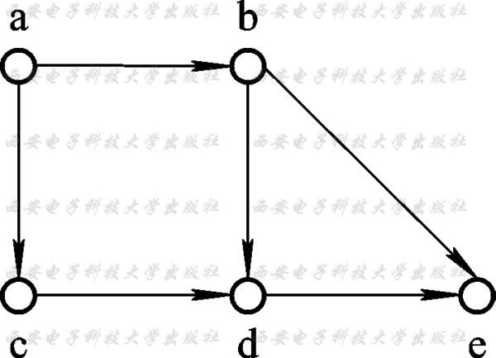
2.2.8 程序举例
例 一个简单的路径查询程序。
predicates
road(symbol, symbol)
path(symbol, symbol)
clauses
road(a, b).
road(a, c).
road(b, d).
road(c, d). 
road(d, e).
road(b, e).
path(X, Y):-road(X, Y).
path(X, Y):-road(X, Z), path(Z, Y).

Slide 41
Goal: path(a, e).
yes
Goal :path(e, a).
no
Goal ： 
run.
run:-path(a, X), write(″X=″, X), nl, fail.
run.
 X=b
X=c
X=d
X=e
X=d
X=e
X=e

Slide 42
例 下面是一个求阶乘程序, 程序中使用了递归。
 domains
n, f = integer
predicates
factorial(n, f)
goal
readint(I), 
factorial(I, F), 
write(I, ″!=″, F).
clauses
factorial(1, 1).
factorial(N, Res):-
N>0, 
N1=N-1, 
factorial(N1, FacN1), 
Res=N*FacN1.

